Slide 1
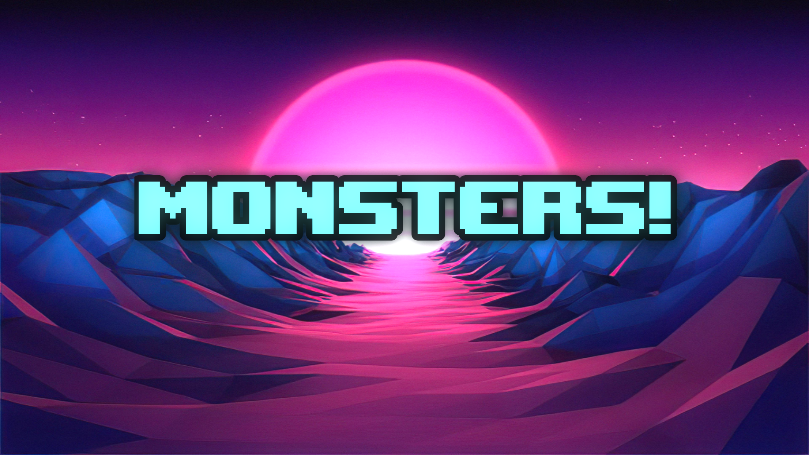
Integrantes:
Nicolás Espejo P.
Gohan Vergara C.
Brayan Garcia F.
Docente: Esteban Miranda E. Fecha: 2023 / 01 / 13
Asignatura: Programación Orientada a Objetos (CCI-44)

Slide 2

INTRODUCCIÓN
En esta presentación se hablará sobre:
Los lenguajes de programación JavaScript y Ruby
Como se hizo el juego MONSTERS! Las herramientas y fuentes de información que se usó
Como funciona el código del mismo

Slide 3
OBJETIVOS
El objetivo principal de este trabajo era implementar los pilares de la programación orientada a objetos a la medida de lo posible, los cuales son:
Otro objetivo es, claramente, crear y terminar un producto jugable :)
ABSTRACCIÓN
ENCAPSULAMIENTO
POLIMORFISMO
HERENCIA

Slide 4


LENGUAJES
JAVASCRIPT:
En el mundo moderno, JavaScript se utiliza principalmente para darle vida a las paginas web. Específicamente para darles comportamiento, animarlas, incluso para crear juegos en dichas paginas.
RUBY:
Ruby se usa para programar servers, para procesamiento de datos y también se usa mucho para apps web, o para “raspadores” y “rastreadores” web

Slide 5



CREACIÓN DE MONSTERS!
El juego MONSTERS! Fue creado usando Microsoft Visual Studio Code para escribir el código.
La mayor parte de la información requerida para crearlo fue obtenida de sitios de ayuda como GeeksForGeeks, w3schools y Ruby-Docs.

Slide 6

FUNCIONAMIENTO DEL CODIGO
El código de MONSTERS! Funciona de igual forma en JavaScript y Ruby, este está dividido en 2 archivos, el archivo principal, “main”, contiene la lógica del juego y definiciones de algunas funciones de ayuda. mientras que “classes” contiene la clase principal del juego y otras funciones de ayuda que dicha clase utiliza. El código está pensado para correr en la terminal de node.js y usando Ruby en la terminal

Slide 7
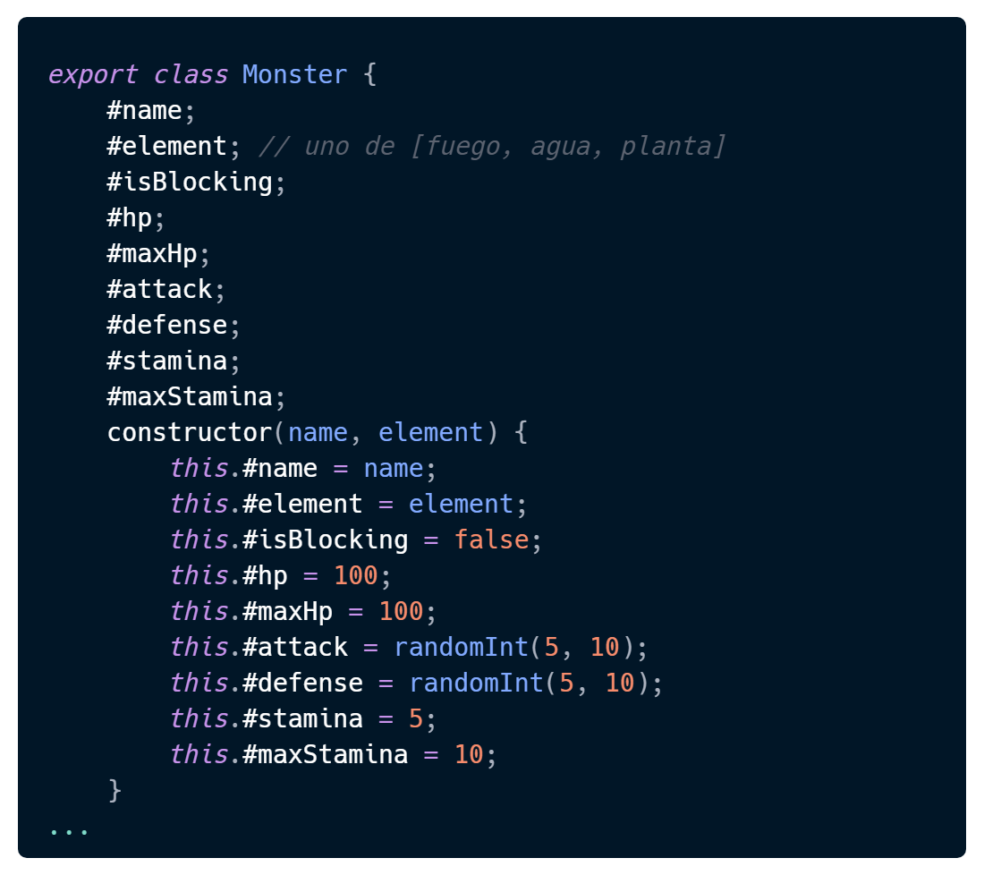
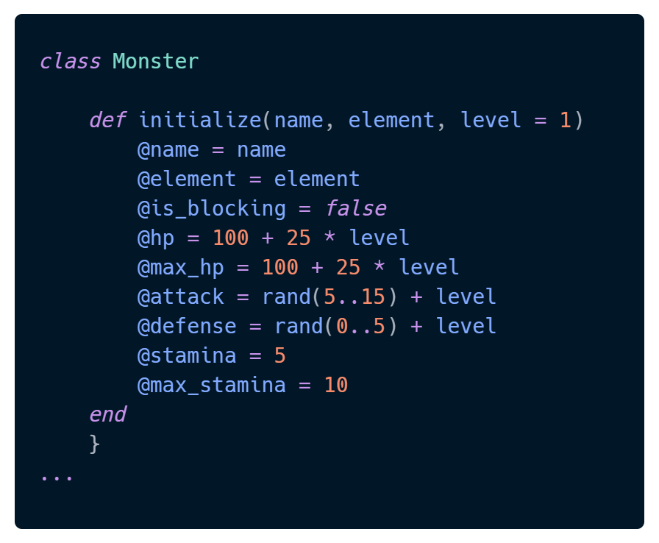
FUNCIONAMIENTO DEL CODIGO

Slide 8
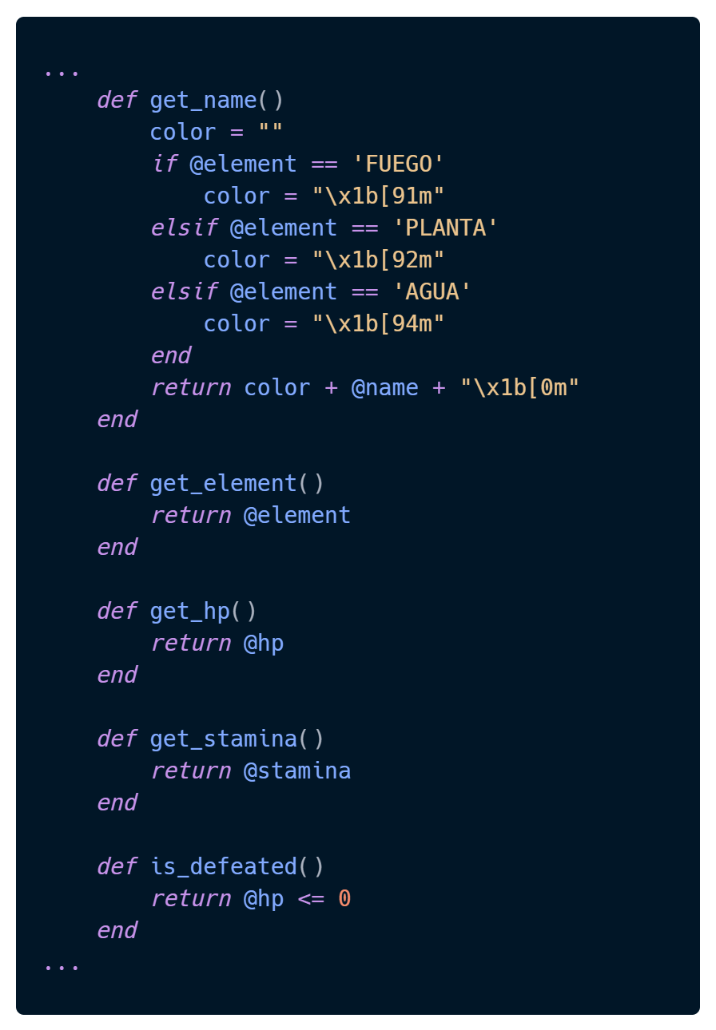
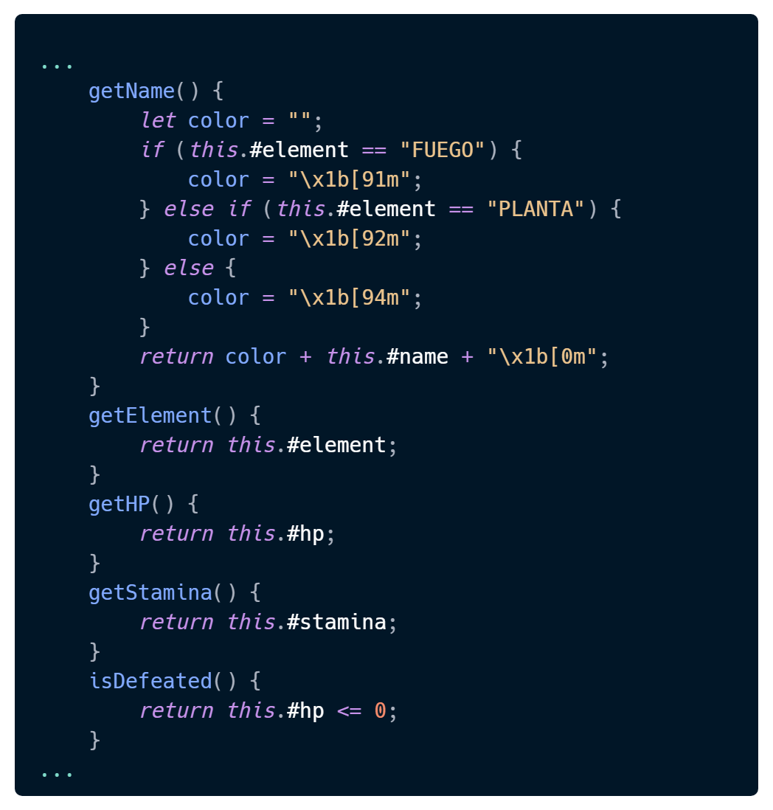
FUNCIONAMIENTO DEL CODIGO

Slide 9
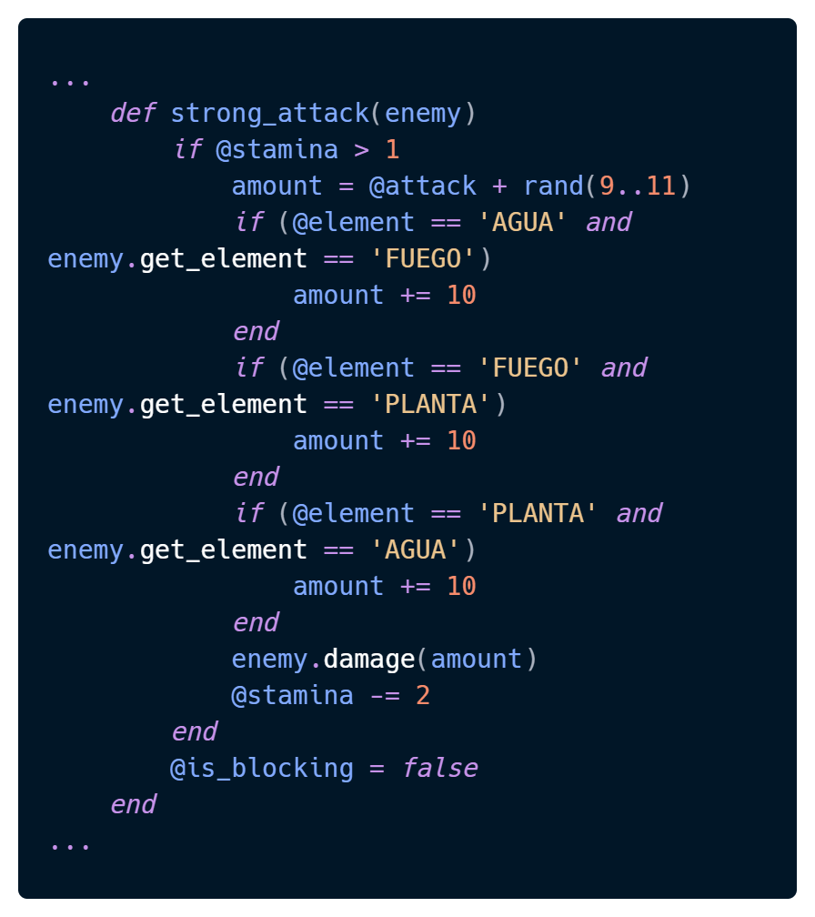
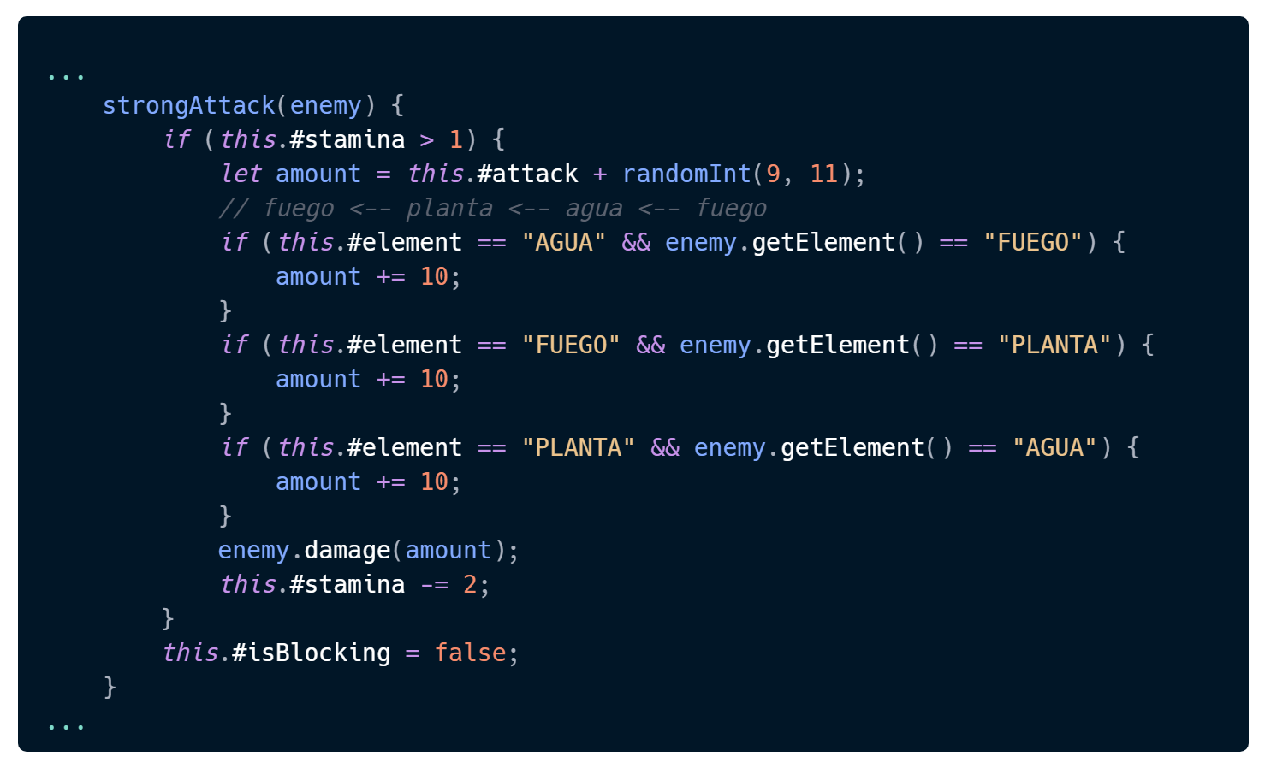
FUNCIONAMIENTO DEL CODIGO

Slide 10
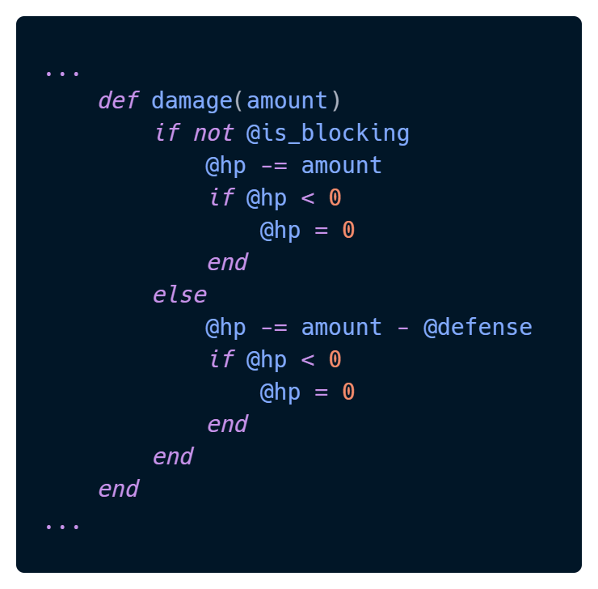
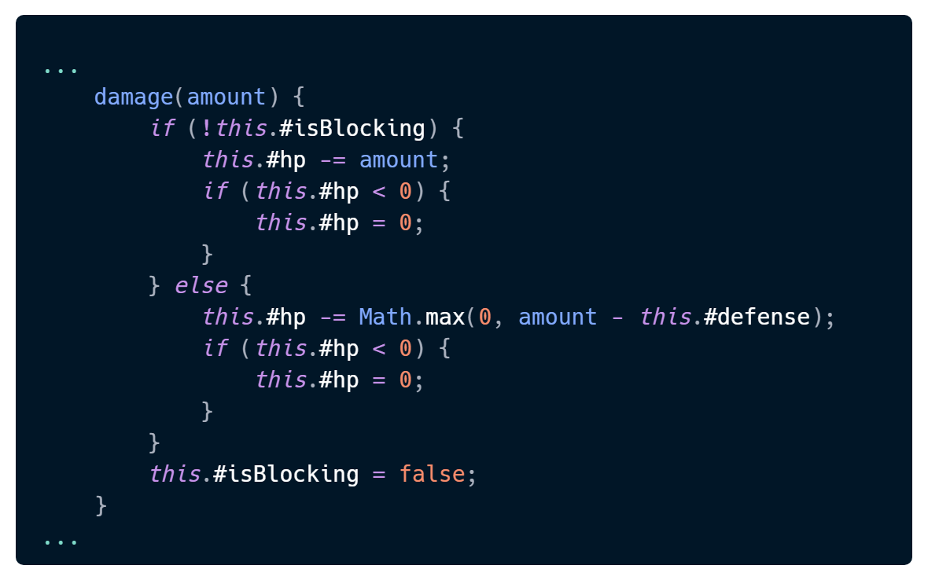
FUNCIONAMIENTO DEL CODIGO

Slide 11
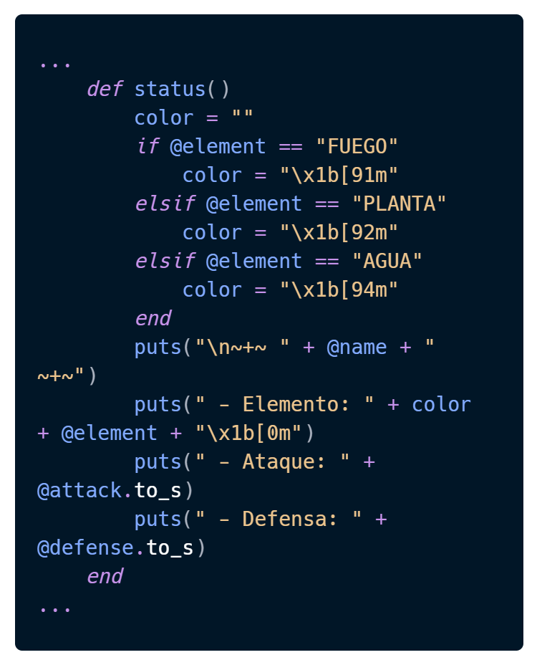
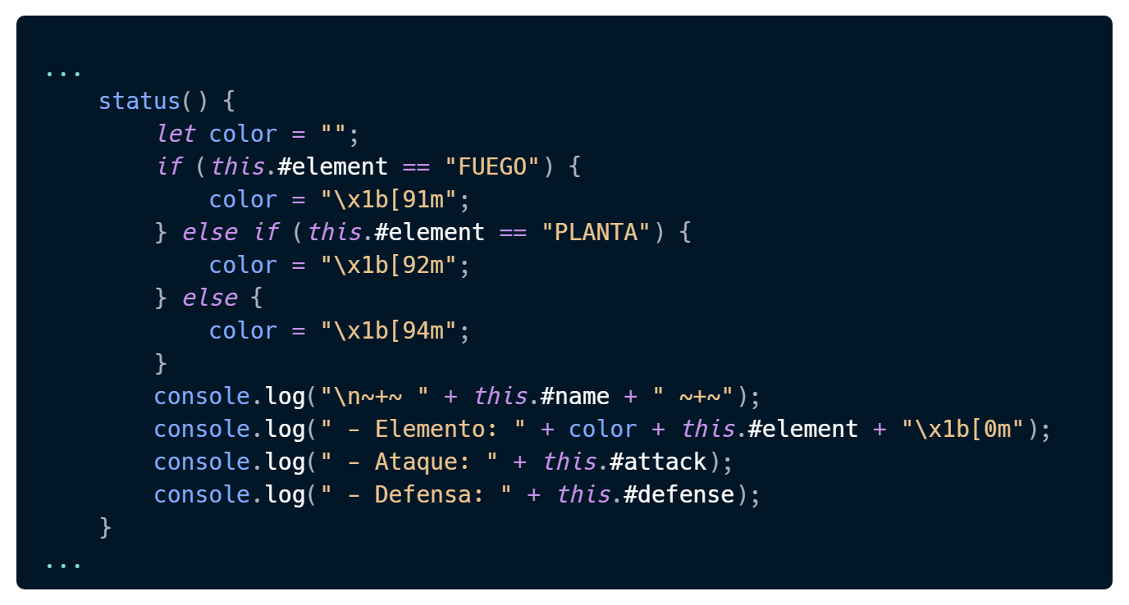
FUNCIONAMIENTO DEL CODIGO

Slide 12

RECAPITULANDO
De los 4 pilares de la programación orientada a objetos solo se pudo implementar la ABSTRACCIÓN y el ENCAPSULAMIENTO.
Y si se terminó el juego :)
GRACIAS POR SU ATENCIÓN! Y DISFRUTEN MONSTERS!

